Slide 1

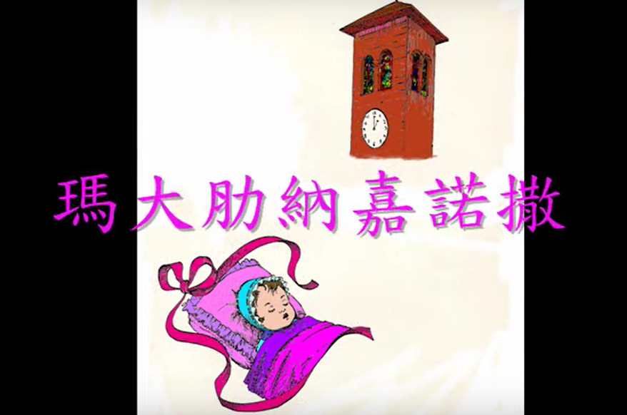
每年5月8日是我們會祖聖瑪大肋納的瞻禮,感謝會祖創立嘉諾撒仁愛女修會,好讓我們更認識和愛慕耶穌。現在，讓我們回顧會祖的一生。
可點擊圖片，進入影片連結。

Slide 2

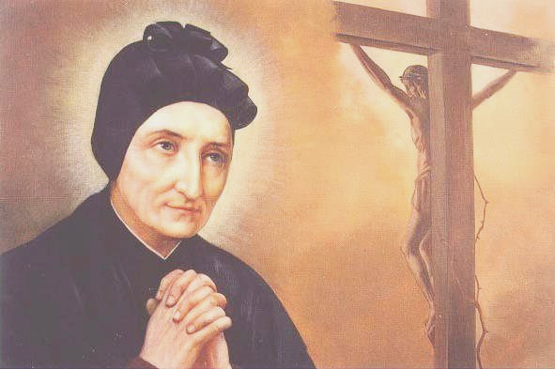
因父、及子、及聖神之名，亞孟。
仁慈的天父，祢在教會中選拔了聖瑪大肋納嘉諾撒成為貧者之僕，以彰顯祢對卑微弱小者的眷愛。懇求祢賜我們能在一切事上首先尋求祢，並以仁愛和謙遜的精神事奉卑微弱小的人。因我們的主基督。亞孟。
聖瑪大肋納嘉諾撒，為我等祈。
聖女柏姬達，為我等祈。
因父、及子、及聖神之名，亞孟。

Slide 3


第十課
請打開課本P.20 ,
我們準備上課喔!
樂在團體中

Slide 4
團體與我們有甚麼關係？
想一想:

Slide 5


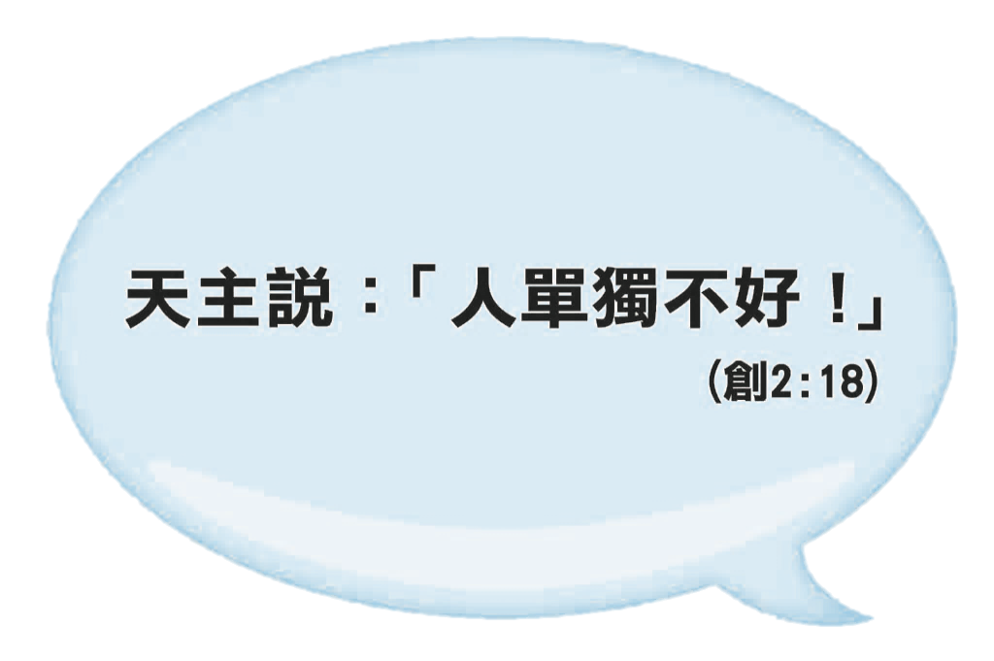
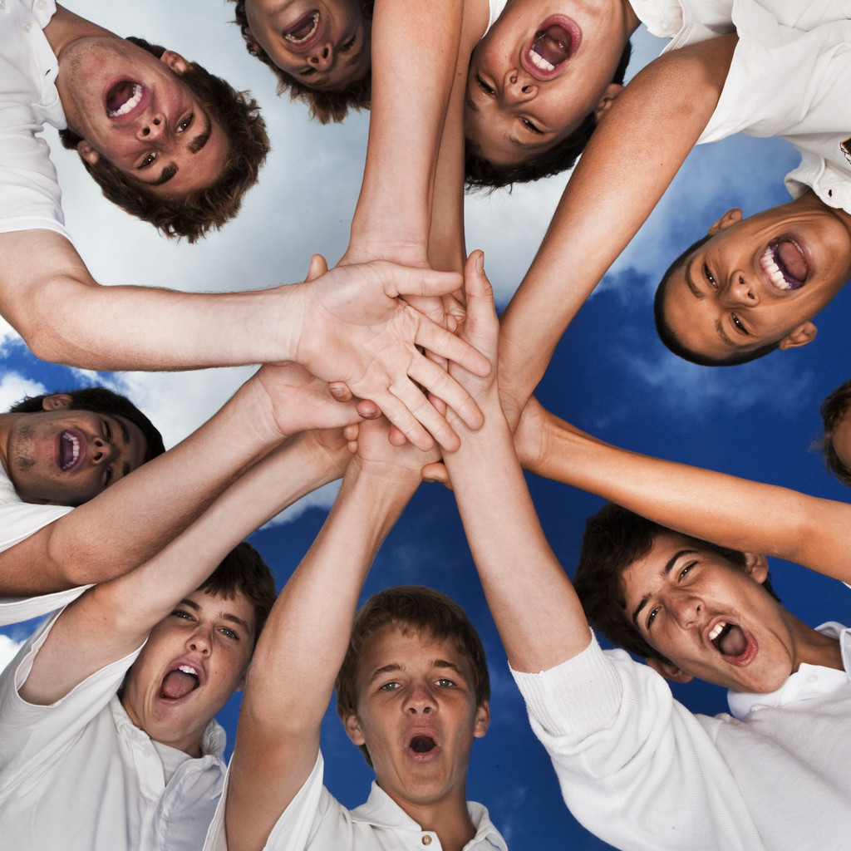
為此,人需要團體

Slide 6
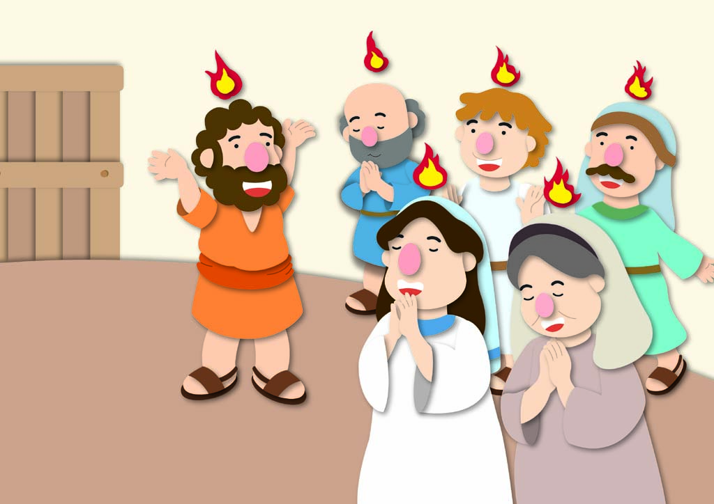

愛與貢獻的團體
聖神降臨，使耶穌的門徒充滿勇氣和愛，許多人加入了他們的團體。
收聽故事

Slide 7
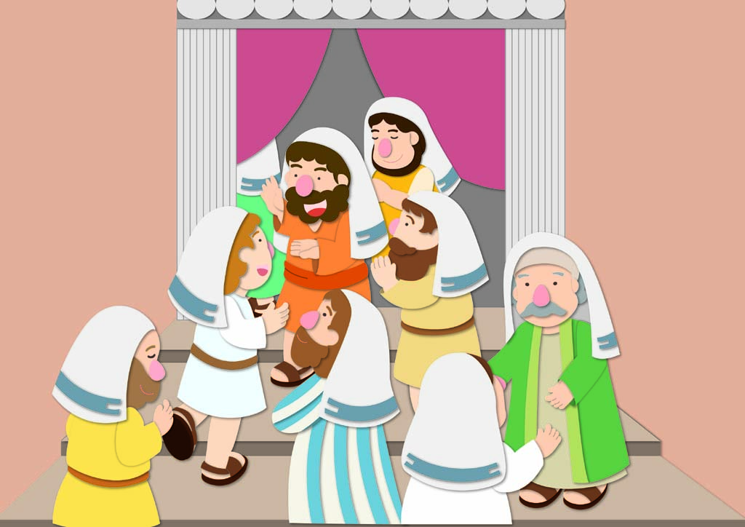
他們常常團聚，祈禱和聽教訓，又一起上聖殿讚頌天主。
收聽故事

Slide 8
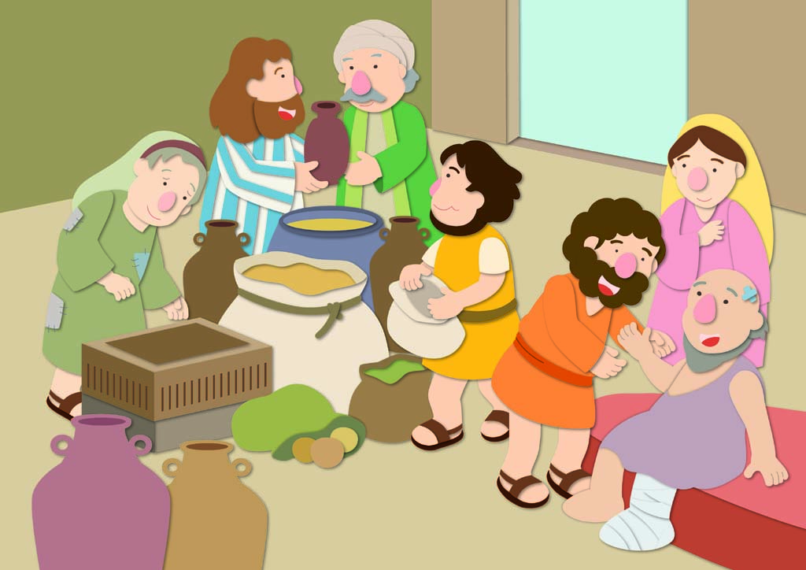
他們自願拿出財物，幫助團體中貧窮的兄弟姊妹。
收聽故事

Slide 9
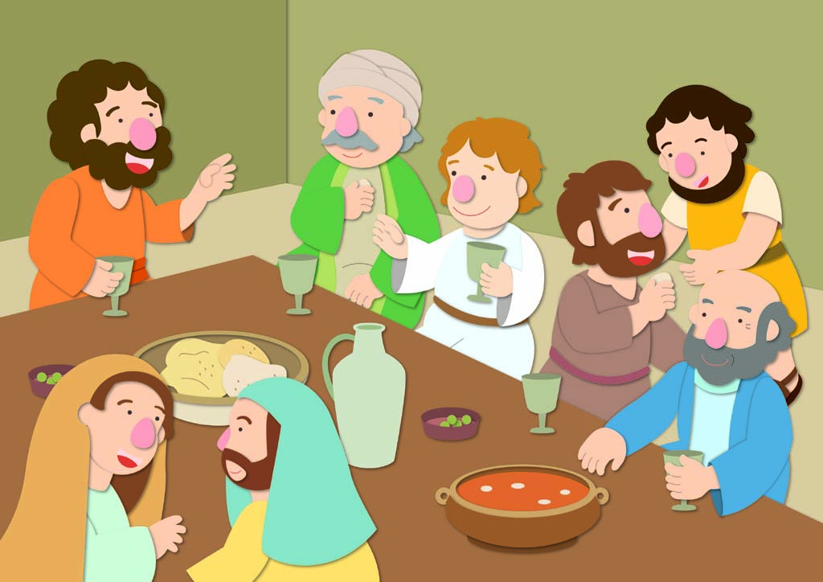
他們一起分餅，懷着歡樂和誠實的心一起進食。
收聽故事

Slide 10
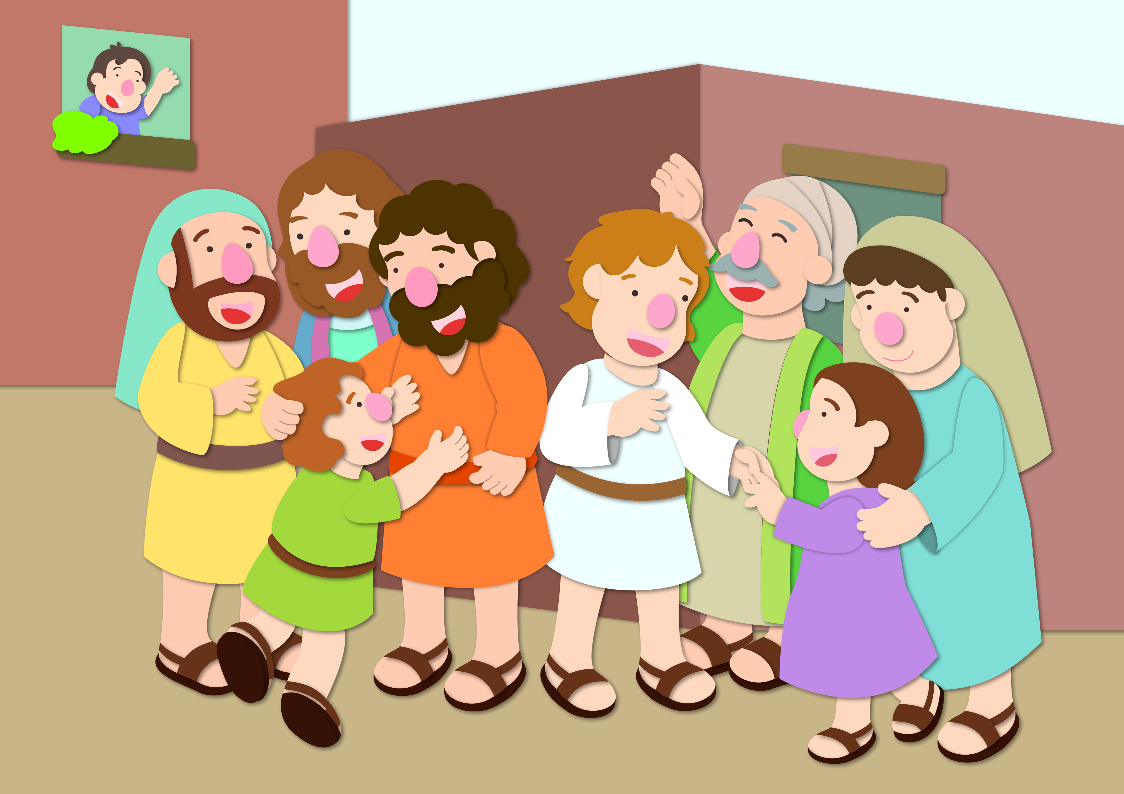
彼此相愛和貢獻自己，成了這個團體的標記，
並得到全民眾的愛戴。
收聽故事

Slide 11

本課金句
愛不求己益。
(格前 13:5節錄)

Slide 12

請家長和子女一起祈禱
天主，謝謝祢讓我在團體中生活，求祢派遣聖神，使我充滿祢的愛，讓我能愛我的團體，又能為團體的需要，貢獻我的能力。亞孟。

Slide 13
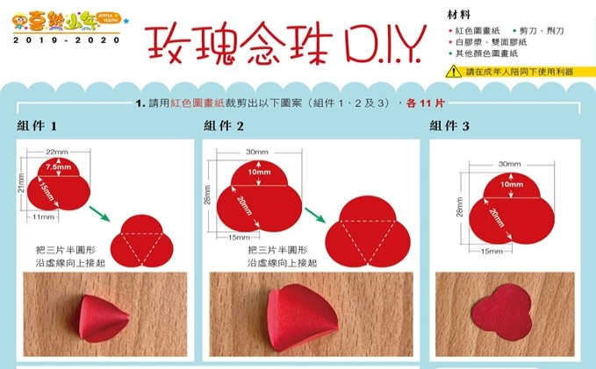
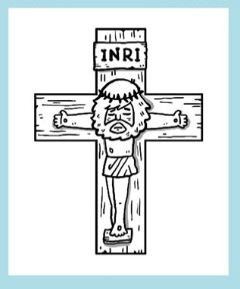
聖母月自製唸珠，為我們的團體祈禱。

Slide 14
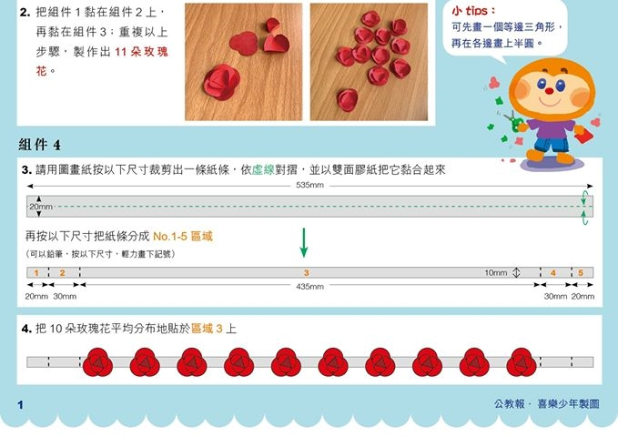
聖母月自製唸珠，為我們的團體祈禱。

Slide 15
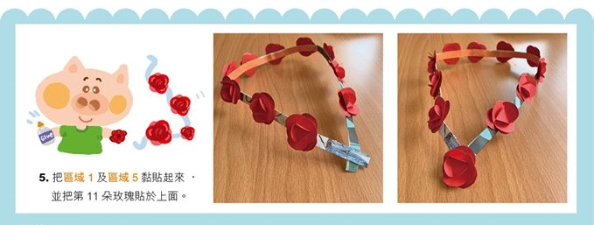
聖母月自製唸珠，為我們的團體祈禱。

Slide 16
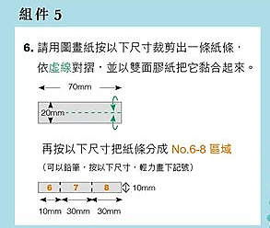
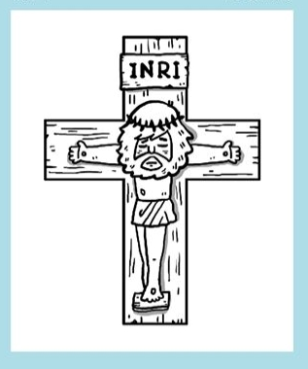
聖母月自製唸珠，為我們的團體祈禱。

Slide 17
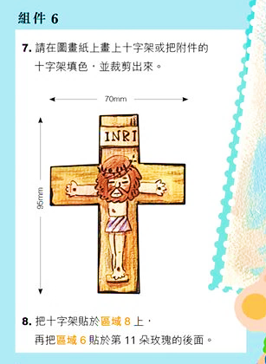
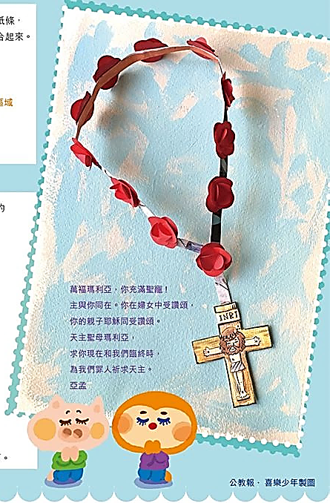
聖母月自製唸珠，為我們的團體祈禱。

Slide 18
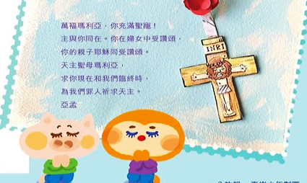
聖母月自製唸珠，為我們的團體祈禱。

Slide 19
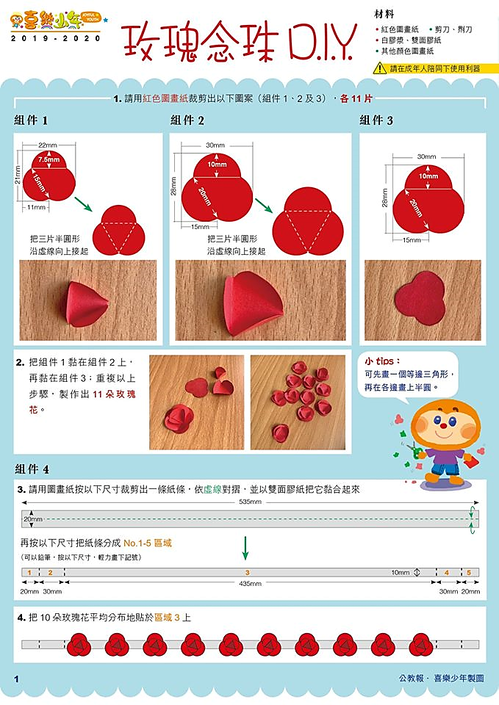
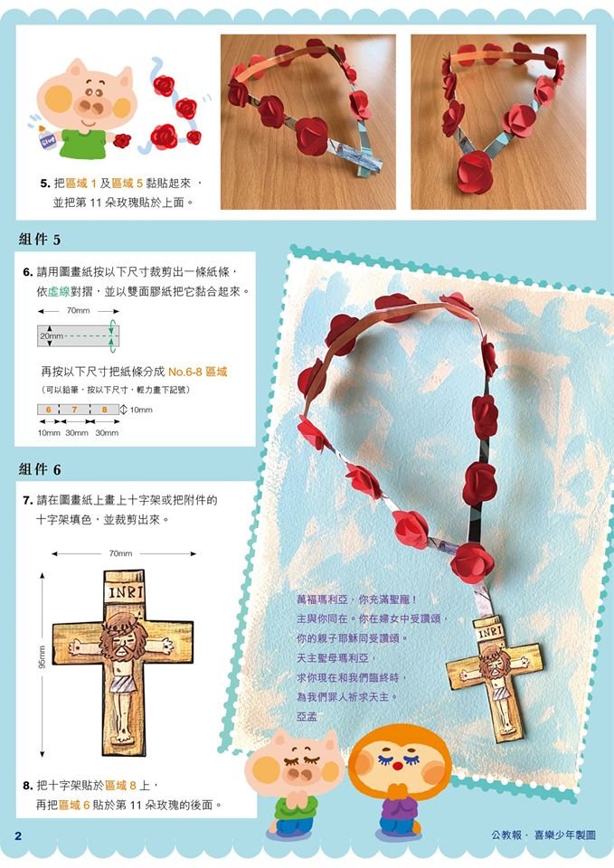
聖母月自製唸珠，為我們的團體祈禱。

Slide 20
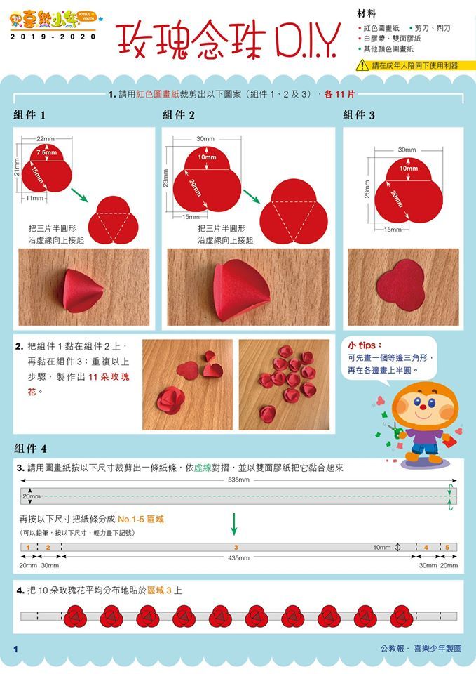
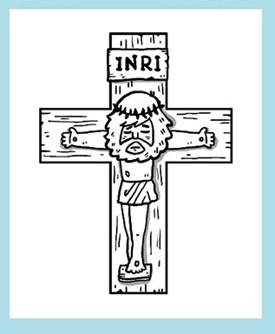
聖母月自製唸珠，為我們的團體祈禱。

Slide 21

請學生完成作業第8頁
作業指引：
1.第8頁作業，反思在過去/ 上學期，寫下你為團體所作出的貢獻。
2.完成後，同學們，如果你願意，拍一張照片，分享給老師喔！
歡迎電郵給陳詠儀老師：emc.misschan@gmail.com

